Slide 1

HOẠT ĐỘNG KHỞI ĐỘNG
Cho chương trình tính chu vi (CV) và diện tích (S) của hình chữ nhật, biết chiều
dài a = 12, chiều rộng b = 8 như sau:
Để thực hiện chương trình trên cần thực hiện theo những bước nào?
Program Tinh;
Var a,b, cv, s :integer;
Begin
a:=12;
b:=8;
cv:= (a+b)*2;
s:=a*b;
End.

Slide 2
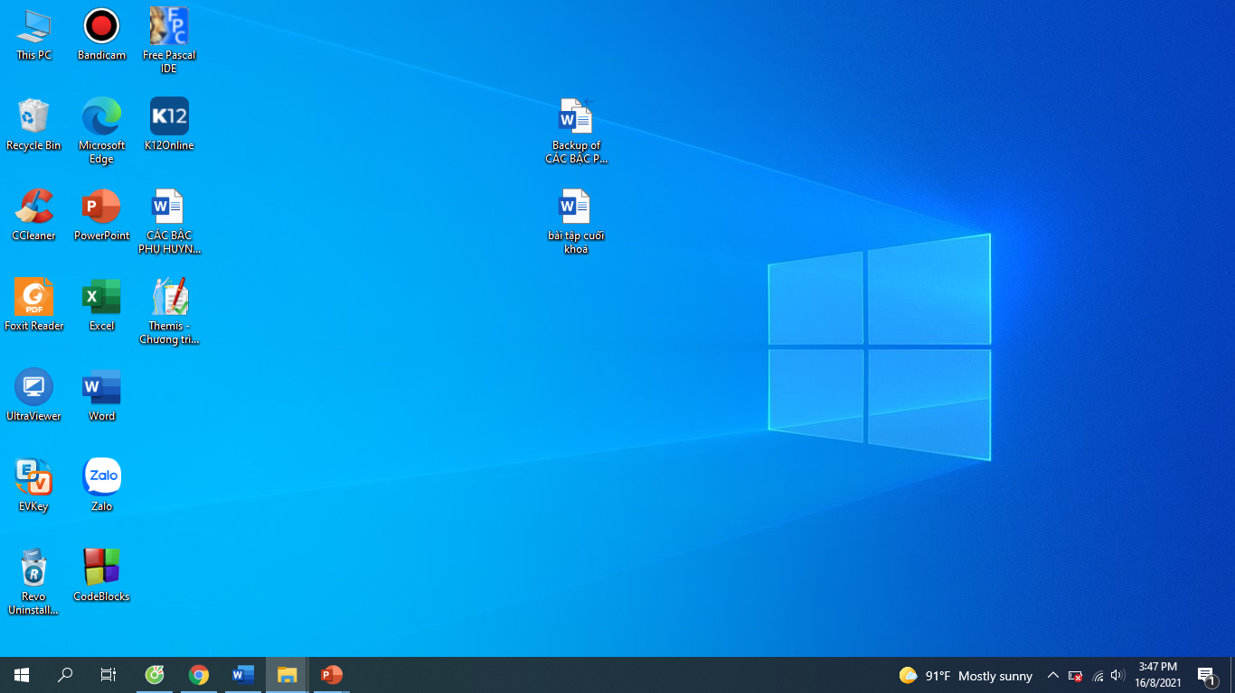
HOẠT ĐỘNG KHỞI ĐỘNG
Bước 1: Cài đặt Pascal
Bước 2: Sử dụng Free Pascal ta khởi động bằng cách:
- Nháy đúp vào biểu tượng Free Pascal trên màn hình.
Bước 3: Thực hiện 1 số thao tác thường dùng trong Pascal

Slide 3

Và trả lời các câu hỏi sau đây:
1. Khi soạn thảo muốn xuống dòng làm thế nào?
2. Ghi file vào đĩa như thế nào?
3. Mở file đã có như thế nào?
4. Biên dịch chương trình?
5. Chạy chương trình?
6. Đóng cửa sổ chương trình
7. Thoát khỏi phần mềm

Slide 4
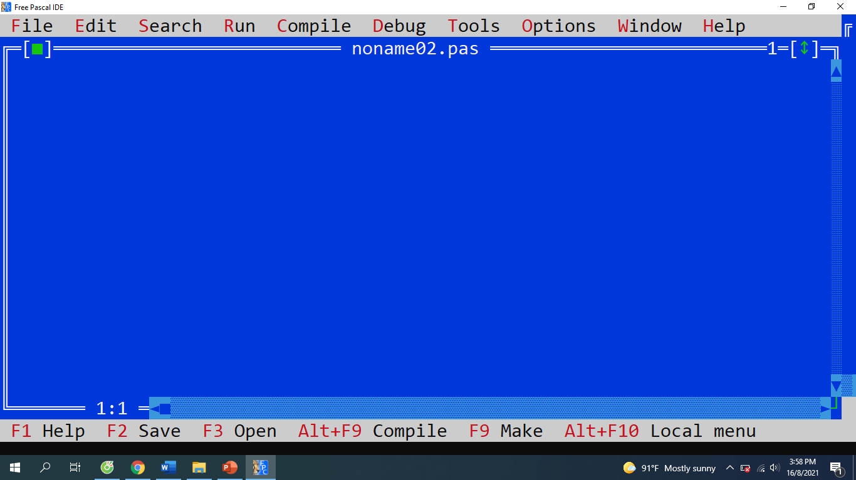
BÀI 8:
SOẠN THẢO, DỊCH, THỰC HIỆN VÀ HIỆU CHỈNH CHƯƠNG TRÌNH
Soạn thảo: Gõ nội dung chương trình lên màn hình soạn thảo của Free Pascal
Chú ý: Khi soạn thảo, muốn xuống dòng ta gõ phím Enter

Slide 5
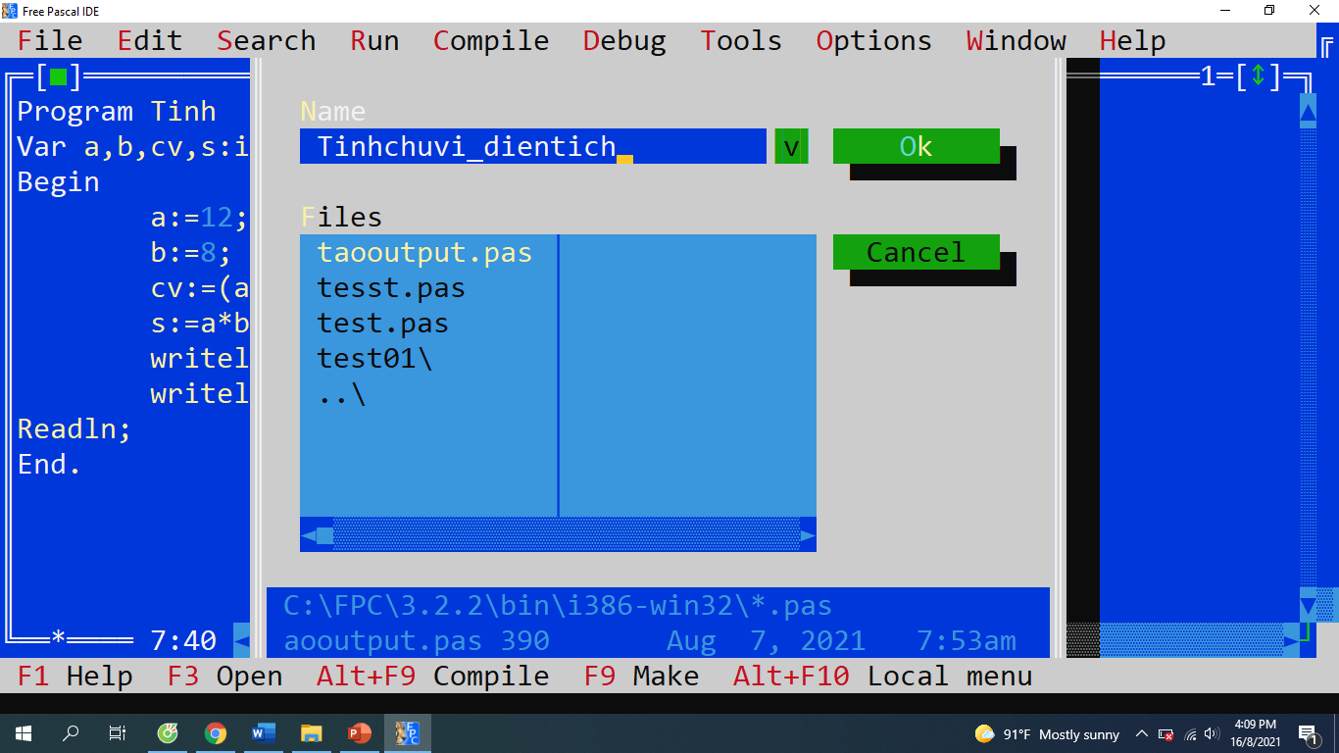
BÀI 8:
SOẠN THẢO, DỊCH, THỰC HIỆN VÀ HIỆU CHỈNH CHƯƠNG TRÌNH
Nhập tên tệp cần lưu vào đây và gõ Enter
Ghi File vào đĩa: Nhấn phím F2

Slide 6
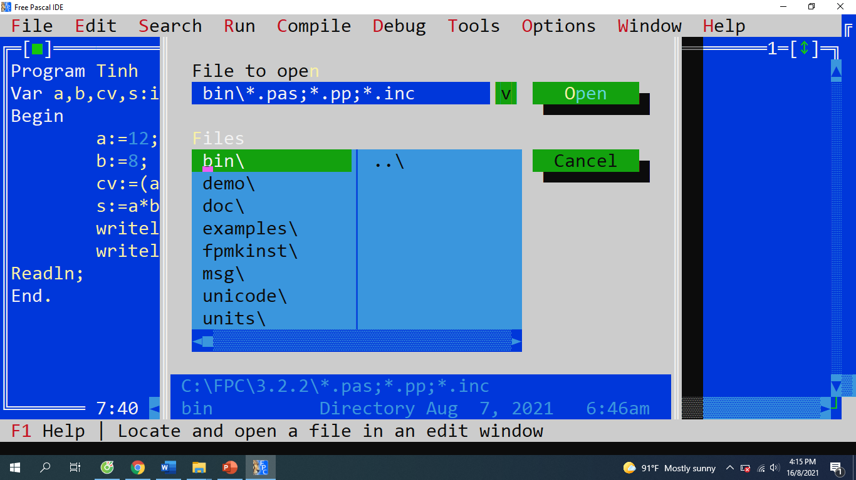
BÀI 8:
SOẠN THẢO, DỊCH, THỰC HIỆN VÀ HIỆU CHỈNH CHƯƠNG TRÌNH
Mở File đã có: Nhấn phím F3
Nhập tên tệp cần mở vào đây và gõ Enter

Slide 7
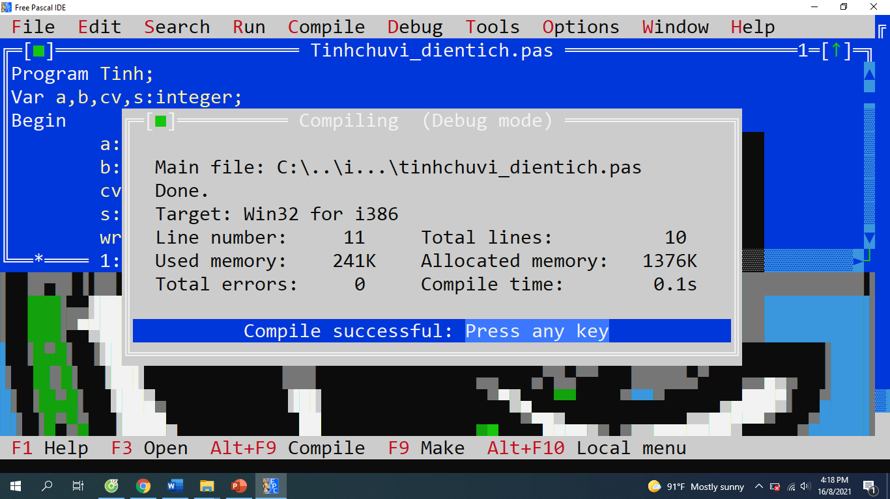
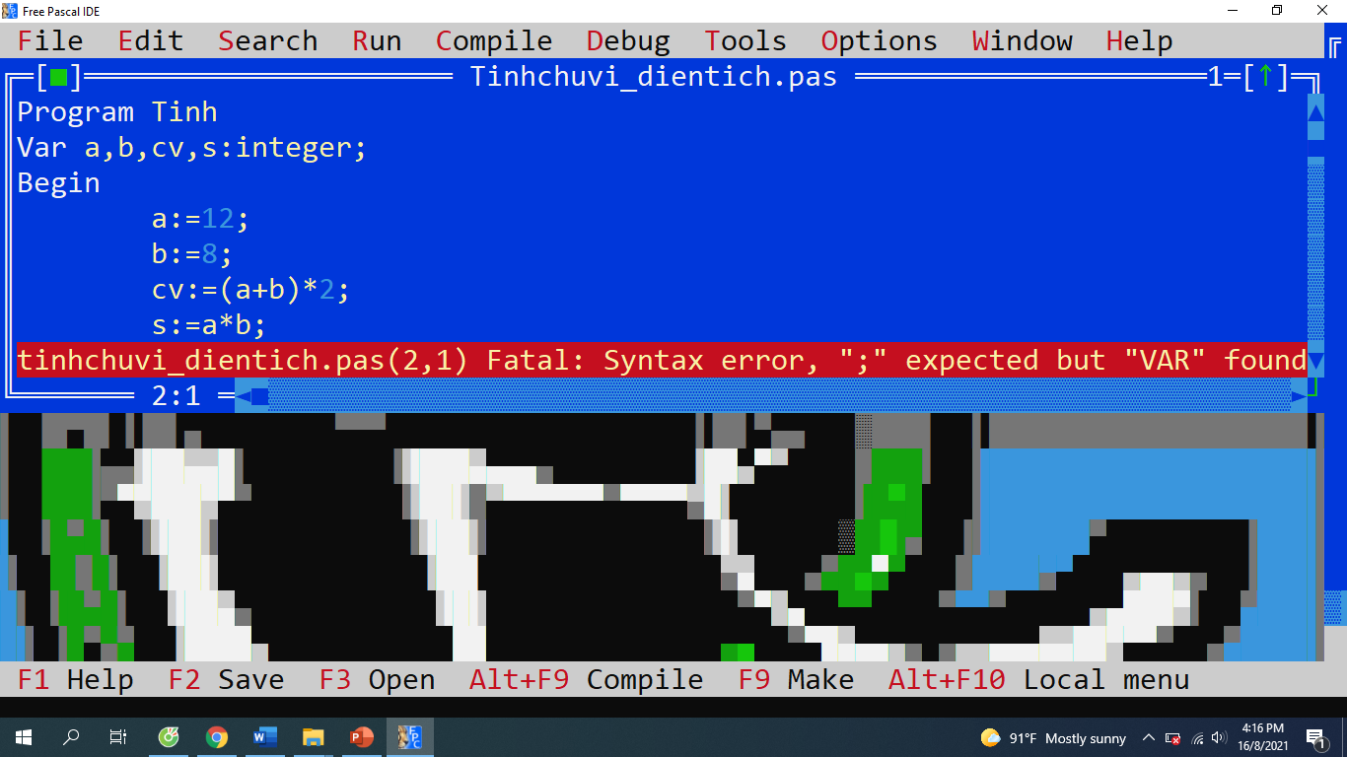
BÀI 8:
SOẠN THẢO, DỊCH, THỰC HIỆN VÀ HIỆU CHỈNH CHƯƠNG TRÌNH
Biên dịch chương trình: Nhấn tổ hợp phím Alt+F9

Slide 8
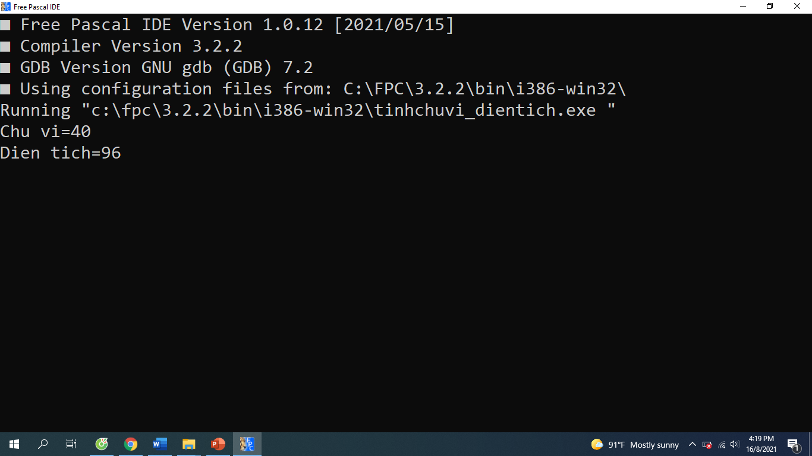
BÀI 8:
SOẠN THẢO, DỊCH, THỰC HIỆN VÀ HIỆU CHỈNH CHƯƠNG TRÌNH
Chạy chương trình: Nhấn tổ hợp phím Ctrl+F9

Slide 9
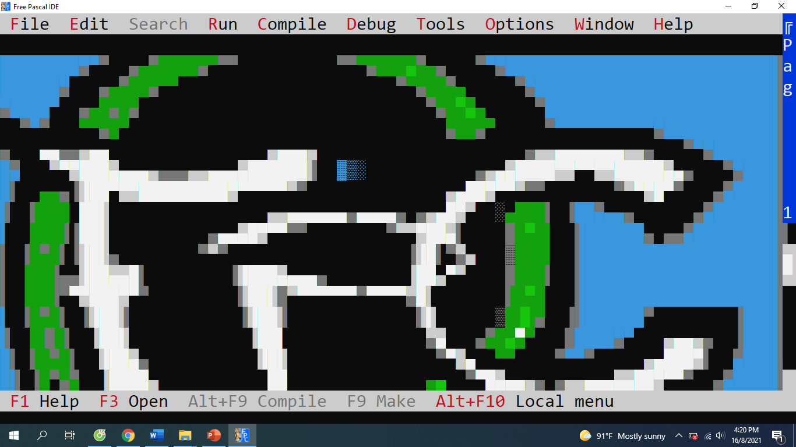
BÀI 8:
SOẠN THẢO, DỊCH, THỰC HIỆN VÀ HIỆU CHỈNH CHƯƠNG TRÌNH
Đóng cửa sổ chương trình: Nhấn tổ hợp phím Alt + F3
Thoát khỏi Free Pascal: Nhấn tổ hợp phím Alt + X

Slide 10
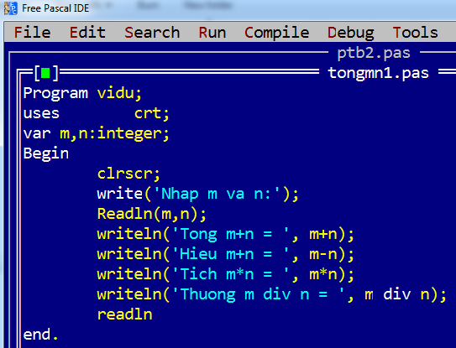
HOẠT ĐỘNG LUYỆN TẬP, VẬN DỤNG
A. PHẦN CƠ BẢN
Bài 1: Viết chương trình nhập từ bàn phím hai số m,n nguyên dương. Tính
và hiển thị ra màn hình tổng, hiệu, tích, thương của hai số theo qui cách sau:
Nhap m va n: 10 5
Tong m+n = 15
Hieu m+n = 5
Tich m*n = 50
Thuong m div n = 2

Slide 11
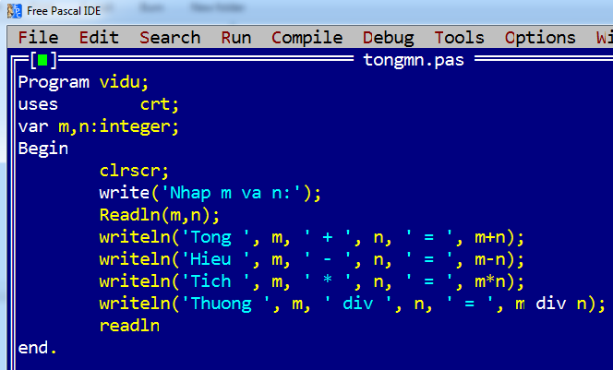
HOẠT ĐỘNG LUYỆN TẬP, VẬN DỤNG
B. PHẦN NÂNG CAO
Bài 1: Viết chương trình nhập từ bàn phím hai số m,n nguyên dương. Tính
và hiển thị ra màn hình tổng, hiệu, tích, thương của hai số theo qui cách sau:
Nhap m va n: 10 5
Tong 10 + 5 = 15
Hieu 10 – 5 = 5
Tich 10 * 5 = 50
Thuong 10 div 5 = 2

Slide 12
HOẠT ĐỘNG LUYỆN TẬP, VẬN DỤNG

Slide 13
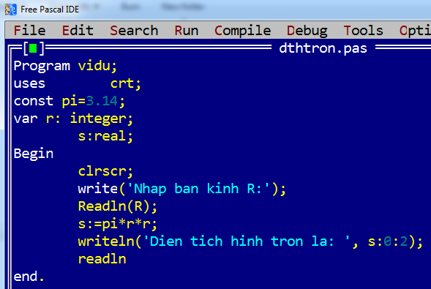
HOẠT ĐỘNG LUYỆN TẬP, VẬN DỤNG
Bài 2: Viết chương trình bài toán tính diện tích hình tròn biết bán kính R được nhập từ bàn phím.

